Slide 1
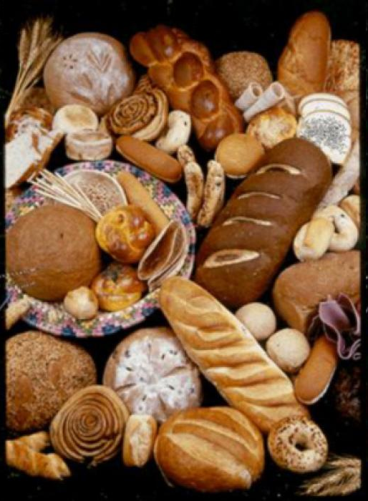
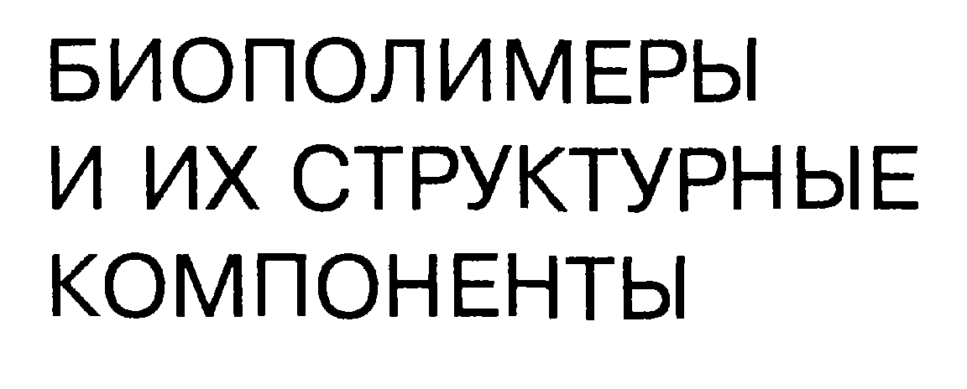
№ 14.

Slide 2
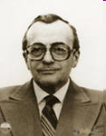
«жизнь – это особая форма существования биополимерных тел (систем), характеризующихся хиральной чистотой и способностью к самоорганизации и саморепликации в условиях постоянного обмена с окружающей средой веществом, энергией и информацией» (акад. В.Гольданский, 1986 г.),
^{Виталий Иосифович Гольданский}

Slide 3
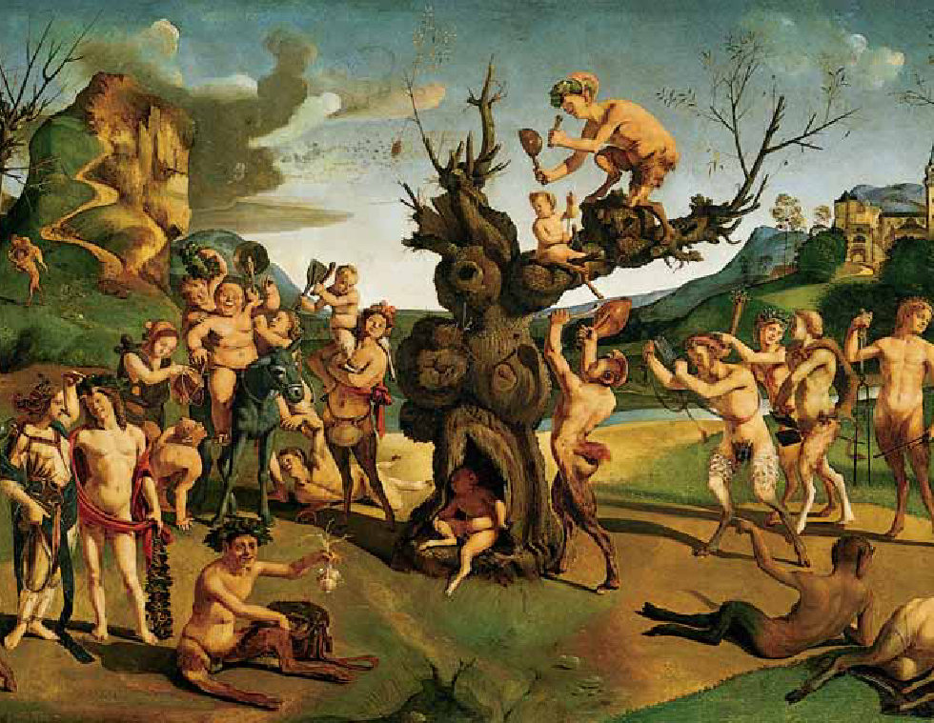
№ 14. Углеводы
«The Discovery of Honey» — Piero di Cosimo (1462). (Courtesy of the Worcester Art Museum)

Slide 4
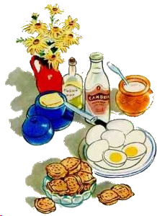

Общая формула простых моносахаридов Cn(H2O)m гидратированные формы углерода, “углевод”.
англ. Carbohydrate carbon (углерод) и
(гидрат) – продукт присоединения воды
hydrate

Slide 5
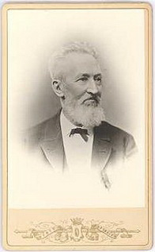
Карл Эрнст Генрих
Шмидт
13.06.1822 года-
27.02.1894 года
автор русского слова
«углеводы» (1844)
Российский химик немецко-балтийского происхождения, профессор Дерптского университета (ныне Тартуский университет), член-корреспондент Петербургской Академии наук

Slide 6

Биологическая роль углеводов
Структурная функция
Строительный материал клетки
(целлюлоза, хитин, мурамин)
Энергетическая кладовая организма
(крахмал, гликоген)
Регулятор биохимических процессов
Транспорт в клетки биологически активных веществ
Составные элементы жизненно важных веществ (нуклеиновые кислоты, коферменты, витамины)
Notes:
Биологическая роль углеводов
В живых организмах углеводы выполняют следующие функции:
Структурная и опорная функции. Углеводы участвуют в построении различных опорных структур. Так целлюлоза является основным структурным компонентом клеточных стенок растений, хитин выполняет аналогичную функцию у грибов, а также обеспечивает жёсткость экзоскелета членистоногих[1].
Защитная роль у растений. У некоторых растений есть защитные образования (шипы, колючки и др.), состоящие из клеточных стенок мёртвых клеток.
Пластическая функция. Углеводы входят в состав сложных молекул (например, пентозы (рибоза и дезоксирибоза) участвуют в построении АТФ, ДНК и РНК)[3].
Энергетическая функция. Углеводы служат источником энергии: при окислении 1 грамма углеводов выделяются 4,1 ккал энергии и 0,4 г воды[3].
Запасающая функция. Углеводы выступают в качестве запасных питательных веществ: гликоген у животных, крахмал и инулин — у растений[1].
Осмотическая функция. Углеводы участвуют в регуляции осмотического давления в организме. Так, в крови содержится 100—110 мг/% глюкозы, от концентрации глюкозы зависит осмотическое давление крови.
Рецепторная функция. Олигосахариды входят в состав воспринимающей части многих клеточных рецепторов или молекул-лигандов.

Slide 7
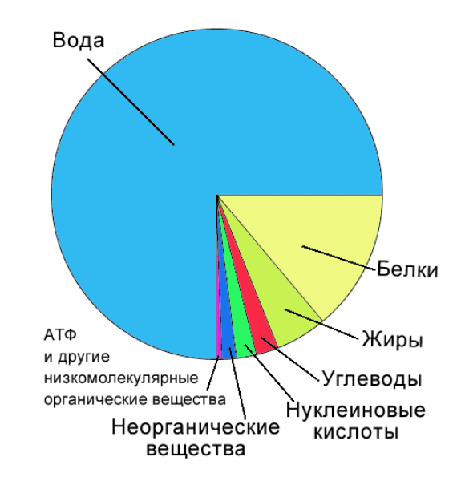
Химический состав клетки
        Белки - 10-20%
Жиры - 1- 5%
Углеводы - 0,2-2,0%
Нуклеиновые кислоты - 1-2%
Низкомолекулярные органические
вещества – 0,1-0,5%

Slide 8
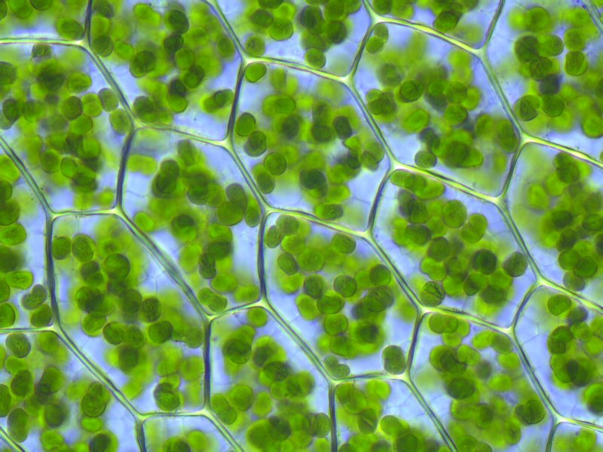



Slide 9
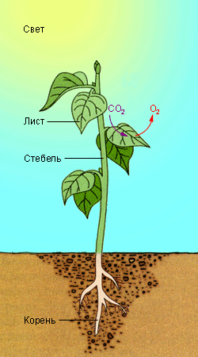
Получение углеводов
В растениях
реакция фотосинтеза, осуществляется за счет солнечной энергии с участием зелёного пигмента растений - хлорофилла.
Солнечная энергия
6СО2 + 6Н2О →
С6Н12О6 + 6О2

Slide 10
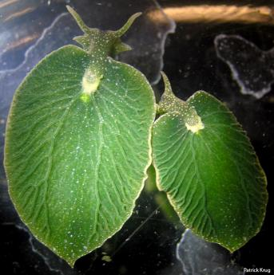
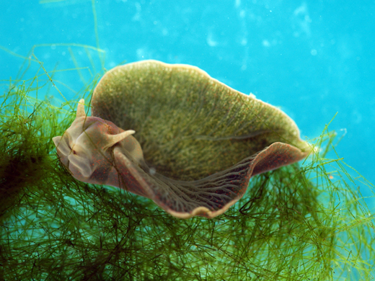
Вид небольших морских слизней, относящийся к морским
брюхоногим моллюскам.
Sea slug species Elysia chlorotica feeding on Vaucheria litorea, a yellow-green algae.
Elysia chlorotica
10
05.04.2013
Notes:
Elysia chlorotica — вид небольших морских слизней, относящийся к морским брюхоногим моллюскам. Это первое известное учёным животное, способное, подобно растениям, осуществлять процесс фотосинтеза. Своих хлоропластов у него нет, поэтому для осуществления фотосинтеза он использует хлоропласты морской водоросли Vaucheria litorea, которую употребляет в пищу. Геном слизня кодирует некоторые белки, необходимые хлоропластам для фотосинтеза.

Slide 11
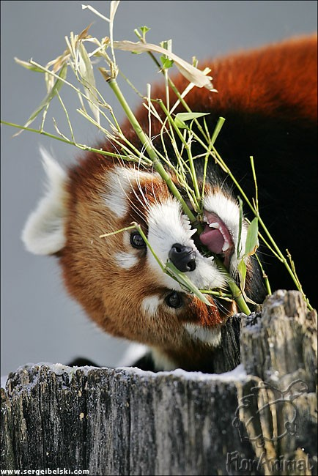

Животные и человек не способны синтезировать углеводы и получают их с различными продуктами растительного происхождения

Slide 12
^{Классификация углеводов}
Моносахариды (простые сахара, например, глюкоза)
Олигосахариды (углеводы, содержащие 2-10 остатков моносахаридов, например сахароза).
Полисахариды (углеводы, содержащие более 10 остатков моносахаридов, но обычно – тысячи и миллионы).

Slide 13

Моносахариды (монозы)
простейшие углеводы, не гидролизующиеся на более простые углеводы (греч. μονος – один)
13
05.04.2013

Slide 14


Альдозы
n=1–8
Кетозы
n=1–7

Slide 15
Классификация моносахаридов
a) по числу атомов углерода в молекуле
Триозы, тетрозы, пентозы, гексозы, гептозы, октозы, нонозы, декозы.
б) по функциональной группе
Альдозы – содержат альдегидную группу
Кетозы – содержат кетонную группу.
совмещённая классификация :
альдопентоза – альдоза и пентоза (рибоза)
кетогексоза – кетоза и гексоза (фруктоза)

Slide 16
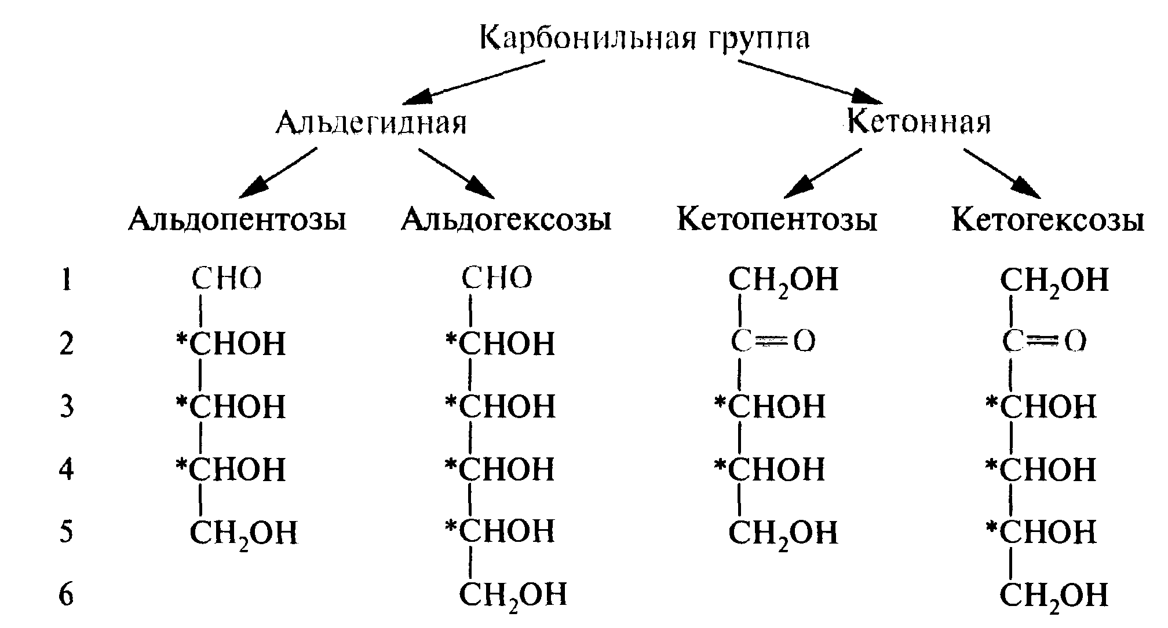
Стереоизомерия моносахаридов.
2³=8
2⁴=16
2³=8

Slide 17
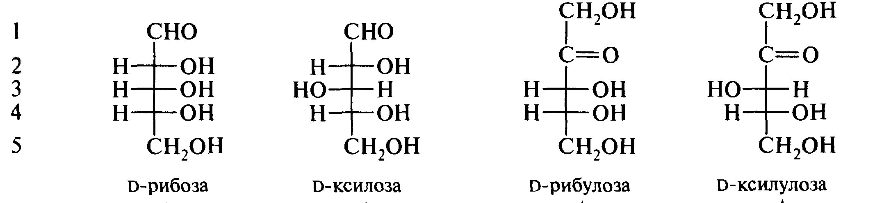
Наиболее важные пентозы
Альдопентозы
Кетопентозы

Slide 18
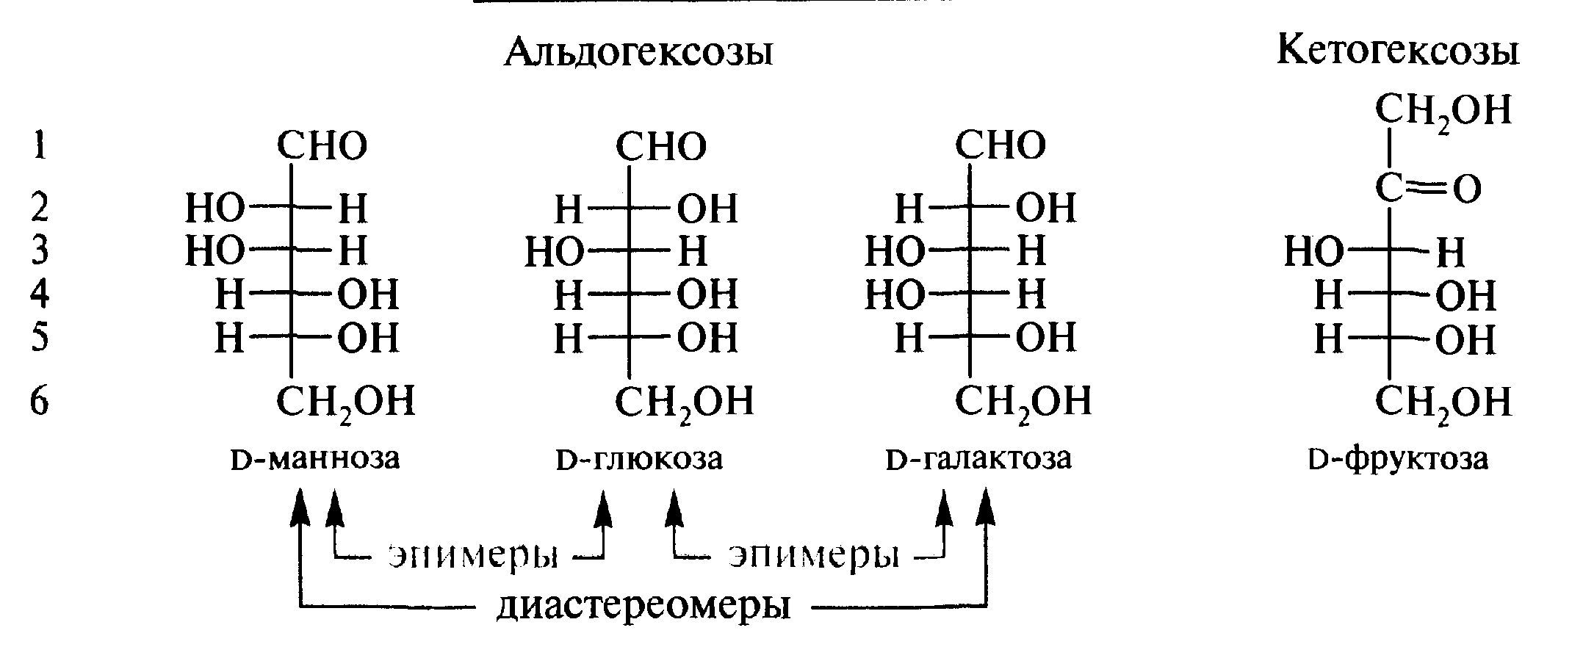
Наиболее важные гексозы

Slide 19
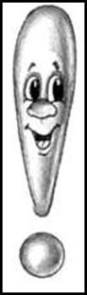
Эпимеры
Эпимерами называются диастереомеры моносахаридов, различающиеся конфигурацией только одного асимметрического атома углерода, исключая последний.
Эпимером D-глюкозы по С4 является
D-галактоза, а по С2 − D манноза.

Slide 20
Относительная конфигурация.
конфигурационный стандарт

Slide 22
Семейство D-адьдоз

Slide 23
Энантиомеры

Slide 24

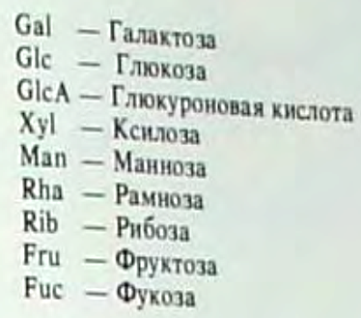
Буквенные обозначения моноз

Slide 25

Экспериментальные факты, которые невозможно объяснить, исходя из формул Фишера
Количество изомеров у моносахаридов оказалось вдвое больше, чем следует из формул Фишера.
В растворах моносахаридов наблюдается явление мутаротации.
Моносахариды не проявляют некоторые типичные альдегидные реакции.
Один из гидроксилов проявляет специфические свойства.

Slide 26
Циклические формы
А.А. Колли (1870)
Б. Толленс (1883)
A_{N}
A_{N}
Гликозидный -ОН

Slide 27
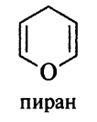
Циклические формы
диастереомеры

Slide 28

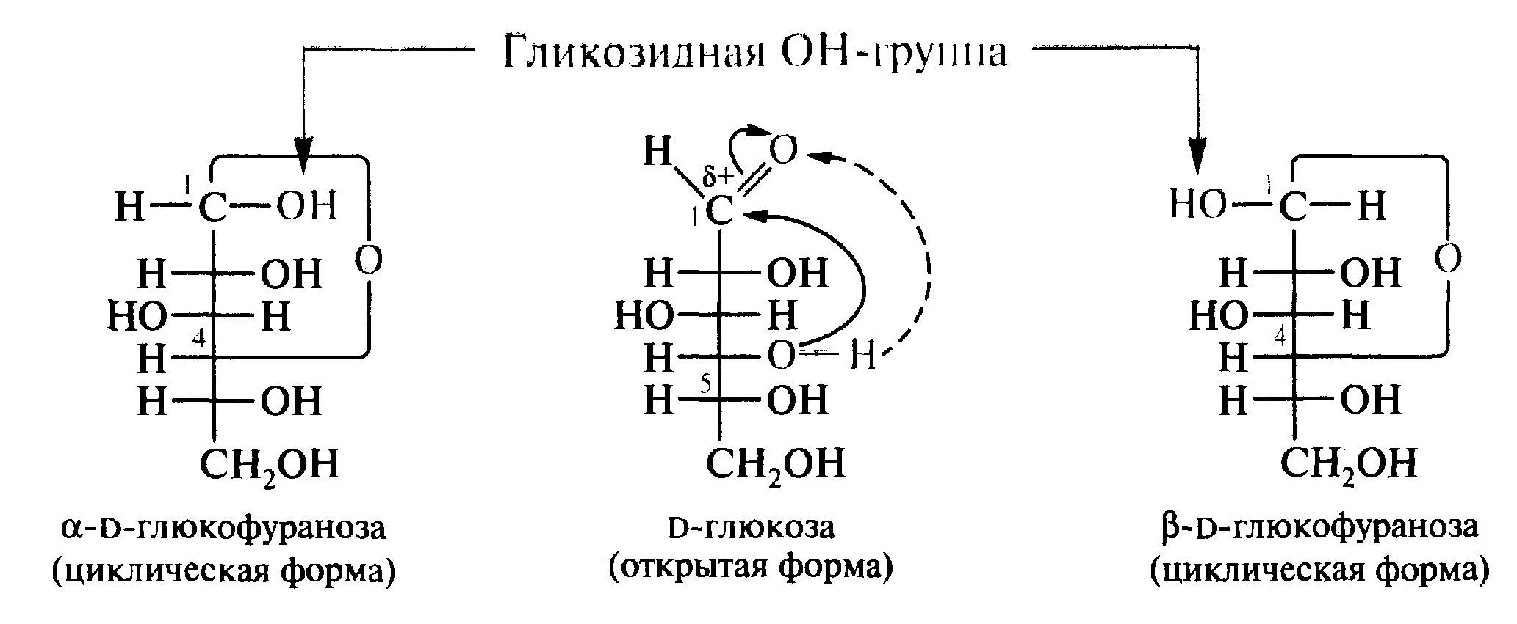
Циклические формы

Slide 29
Уолтер Хеуорс (1927 г)

Slide 30
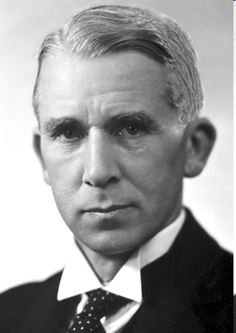
Sir Walter Norman Haworth
Уолтер Нормен Хеуорс
1883 - 1950
английский химик-органик и биохимик
Лауреат Нобелевской премии
по химии
1937

Slide 32
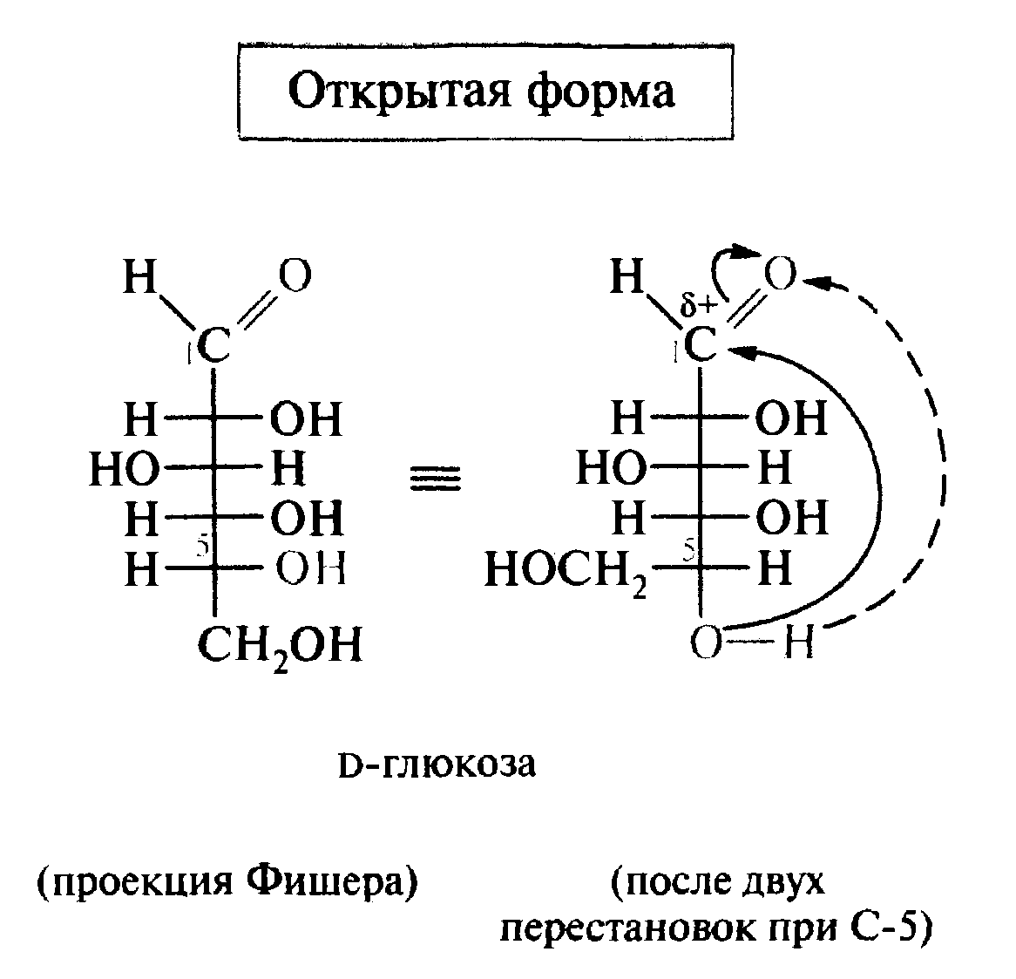

Slide 33
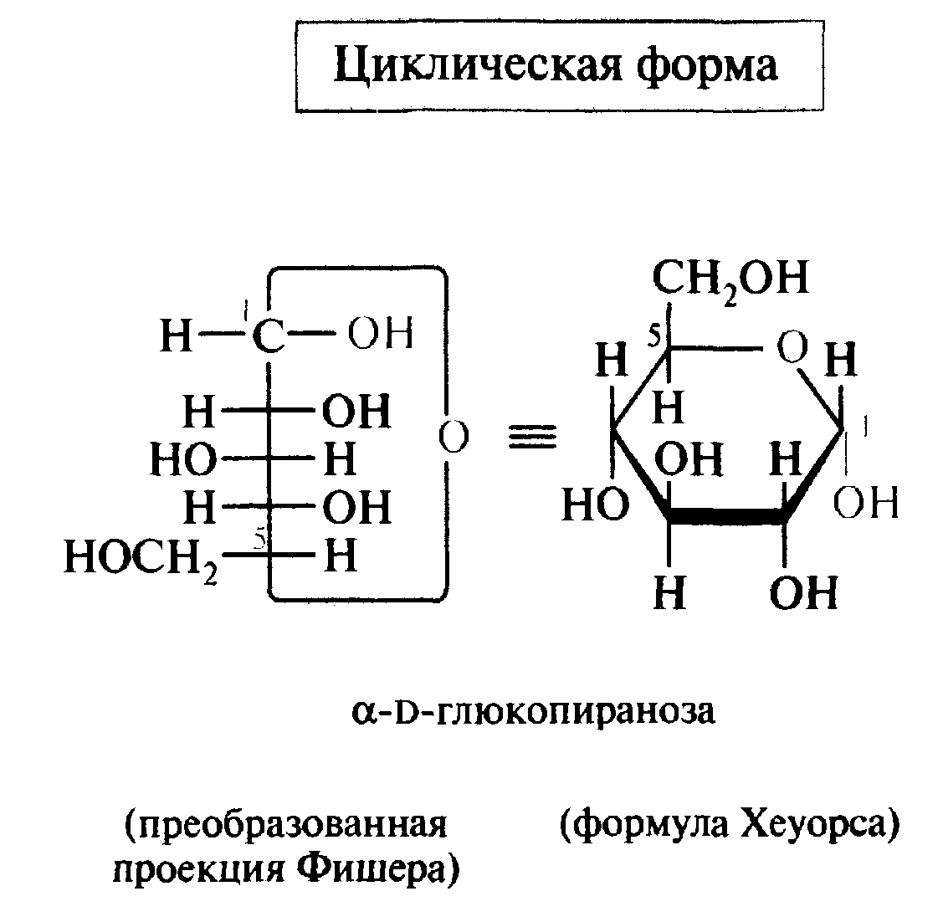

Slide 34
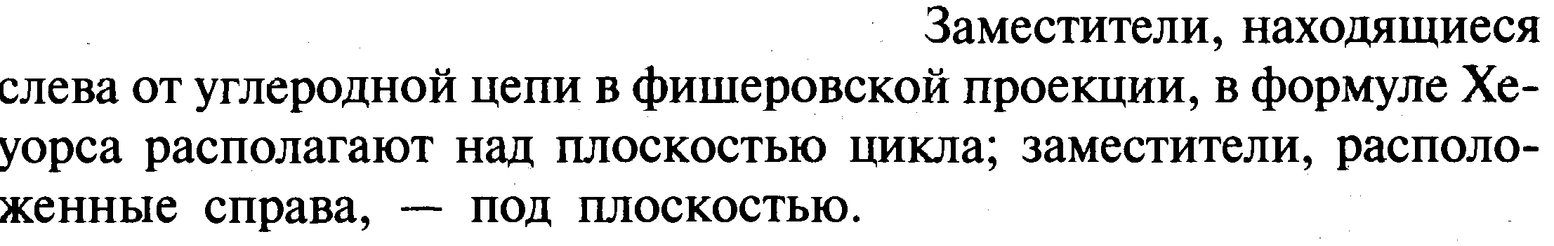

Slide 35
МОНОСАХАРИДЫ. Циклические формы

Slide 36
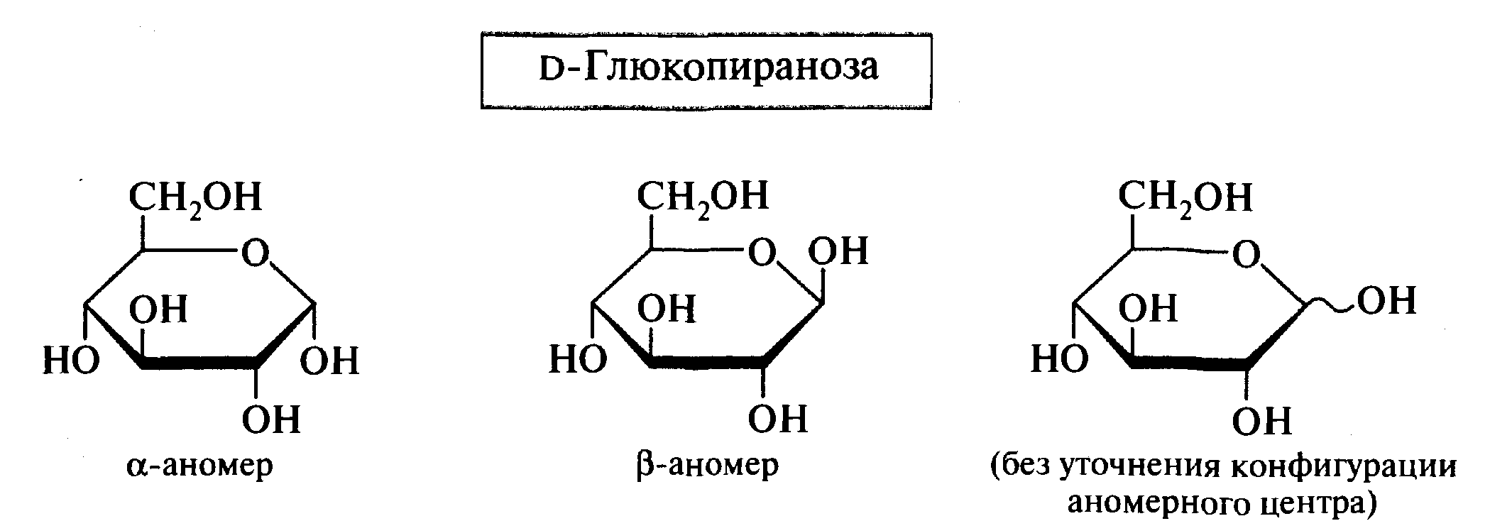

Slide 37
МОНОСАХАРИДЫ. Циклические формы

Slide 38
Конформации молекул моносахаридов
β-Аномер
β-Аномер
α-Аномер
α-Аномер

Slide 39
Изменение во времени угла оптического вращения свежеприготовленных растворов моносахаридов, за счет установления равновесия, называют мутаротацией.
Кольчато-цепной (цикло-оксо-) таутомерией называют динамическое равновесие между циклической и открытой формами моносахаридов в растворе.
α-D-глюкопираноза
+112°
равновесие
+52,5°
β
-D-глюкопираноза
+19°

Slide 40
Мутаротация

Slide 41
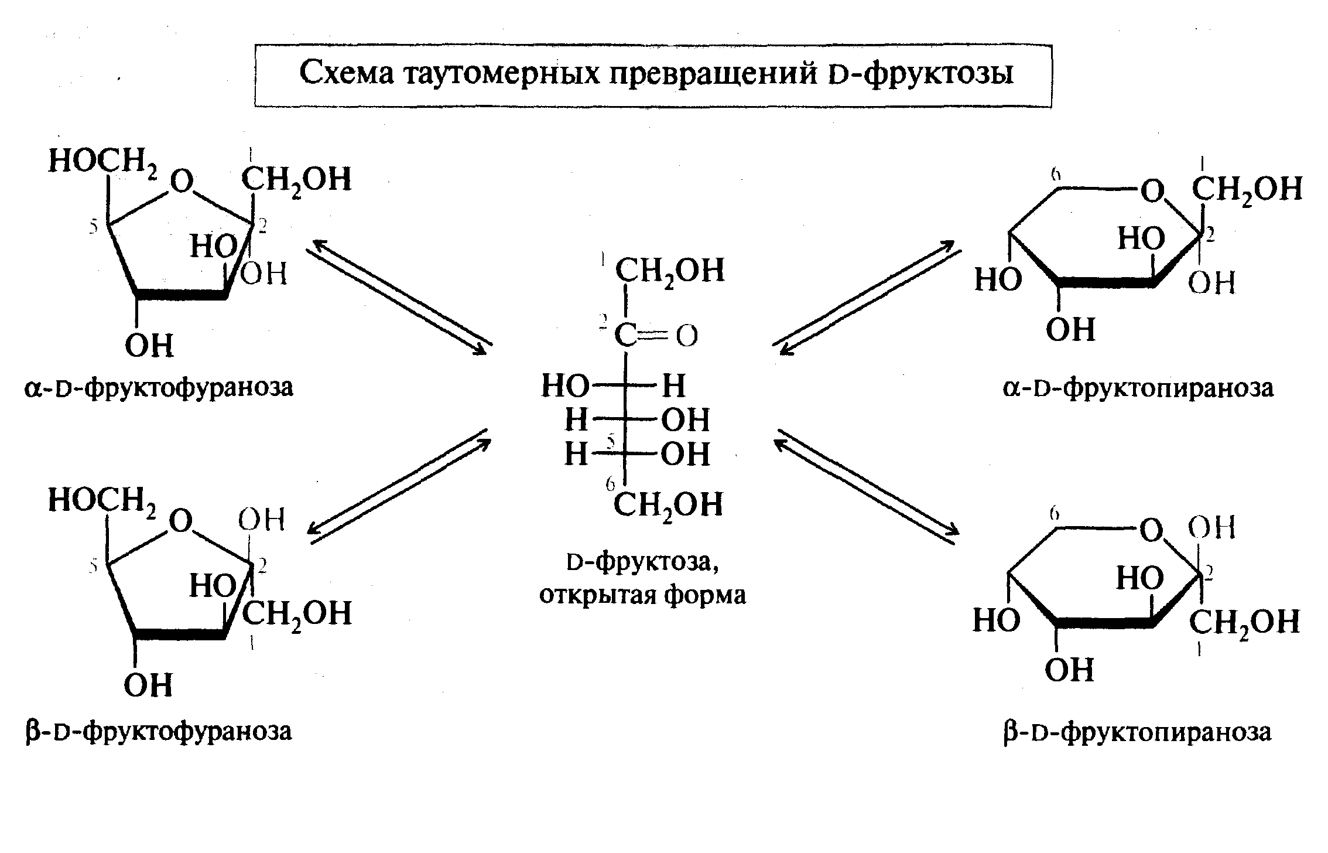

Slide 42
Конформации

Slide 43
Конформации

Slide 44

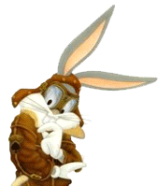
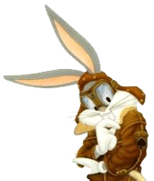

Slide 45
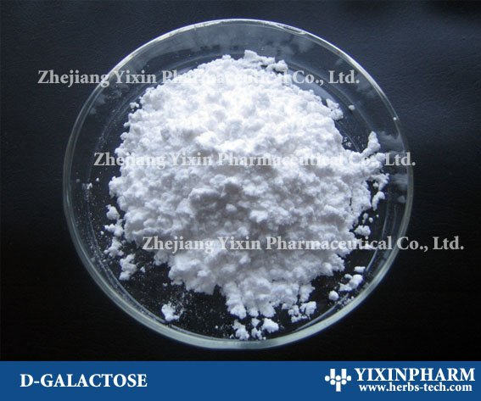
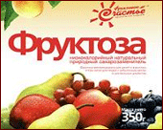
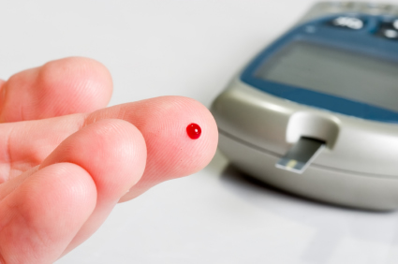
Свойства отдельных моносахаридов и их производных
^{Левулеза, плодовый сахар}
^{Гала́ктоземи́я}
токсическое действие на центральную нервную систему, печень и хрусталик глаза
^{глюконеогенез}
Глюко́за («виноградный сахар», декстроза)
Notes:
Fingerstick blood test measuring blood glucose (sugar) level. This is recommended yearly for those who have a family history of diabetes. Persons with a greater risk for diabetes are those who are over the age of 45, overweight, members of some ethnic groups, or pregnant females.
необходим эффективный контроль уровня глюкозы в крови. В борьбе с болезнью участвуют двое- доктор и пациент. Для достижения успеха в лечении пациент обязан помогать врачу. Глюкометр поможет в таком сотрудничестве в том смысле, что качественный аппарат запоминает и анализирует результаты измерений, что позволяет своевременно внести поправки в программу лечения.К сожалению, в настоящее время сахарный диабет не лечится, поэтому стоит принять такой диагноз как свершившийся факт и приступать к действию. Начинать нужно с назначенного врачом лечения и самоконтроля. Разумеется, для этого необходимо приложить массу усилий, но все старания в дальнейшем будут оправданы Вашим хорошим самочувствием и отсутствием осложнений. Достигается это только поддержанием сахара крови на нормальном уровне путём принятия ингдивидуально рассчитанных доз инсулина, либо других лекарств. Основа самоконтроля - простые анализы, которые нужно регулярно проводить в домашних условиях. Наиболее оптимальным средством самоконтроля и является использование глюкометров – индивидуальных портативных приборов для определения уровня сахара в крови. Этот прибор значительно облегчает жизнь больного и позволяет в любое удобное время, не выходя из дома, контролировать уровень сахара в крови. Важно только правильно подобрать глюкометр для себя.Существует много глюкометров различных производителей и разных ценовых категорий. Каждый прибор имеет свои особенности. При выборе прибора, нужно быть уверенным, что прибор дает точные и чёткие показания сахара в крови; Вы сможете всегда и без проблем приобрести расходные материалы (тест-полоски и ланцеты); прибор сертифицирован и разрешен к применению в России.Существует 2 метода определения уровня глюкозы в крови. При электрохимическом способе сила электрического тока измеряется и пересчитывается в величину концентрации глюкозы. Такой прибор не требует особого ухода или очистки, что обеспечивает гигиеничность измерения, потому что зона реакции находится вне корпуса прибора и кровь его не касается. При фотометрическом способе кровь окрашивает зону реакции на тест-полоске, а интенсивность окраски измеряется отражательным фотометром. Такой прибор необходимо содержать в чистоте и регулярно протирать линзу, потому что кровь поступает непосредственно внутрь прибора.Правильный выбор глюкометра обеспечит наилучший ежедневный контроль за состоянием уровня глюкозы в крови.
Гала́ктоземи́я — наследственное заболевание, в основе которого лежит нарушение обмена веществ на пути преобразования галактозы в глюкозу (мутация структурного гена, ответственного за синтез фермента галактозо-1-фосфатуридилтрансферазы).
Этиология и патогенез
Галактоза, поступающая с пищей в составе молочного сахара — лактозы, подвергается превращению, но реакция превращения не завершается в связи с наследственным дефектом ключевого фермента.
Галактоза и её производная накапливаются в крови и тканях, оказывая токсическое действие на центральную нервную систему, печень и хрусталик глаза, что определяет клинические проявления болезни. Тип наследования галактоземии аутосомно-рецессивный.
] Клиника
Заболевание проявляется в первые дни и недели жизни выраженной желтухой, увеличением печени, неврологической симптоматикой (судороги, нистагм (непроизвольное движение глазных яблок), гипотония мышц), рвотой; в дальнейшем обнаруживается отставание в физическом и нервно-психическом развитии, возникает катаракта. Тяжесть заболевания может значительно варьировать; иногда единственным проявлением галактоземии бывают лишь катаракта или непереносимость молока. Один из вариантов болезни — форма Дюарте — протекает бессимптомно, хотя отмечена склонность таких лиц к хроническим заболеваниям печени.
При лабораторном исследовании в крови определяется галактоза, содержание которой может достигать 0,8 г/л; специальными методами (хроматография) удается обнаружить галактозу в моче. Активность ферментов в эритроцитах резко снижена или не определяется, содержание ферментов увеличено в 10—20 раз по сравнению с нормой. При наличии желтухи нарастает содержание как прямого (диптюкуронида), так и непрямого (свободного) билирубина. Характерны и другие биохимические признаки поражения печени (гипопротеинемия, гипоальбуминемия, положительные пробы на нарушение коллоидоустойчивости белков). Значительно снижается сопротивляемость по отношению к инфекции. Возможно проявление и геморагического диатеза из-за уменьшения протеиносинтетической функции печени и уменьшения числа тромбоцитов - петехии.
[править] Диагностика и дифдиагностика
Позитивные пробы на сахар и обнаружение галактозы в моче в первые дни жизни, а также уровень её в крови более 0,2 г/л требуют специального обследования ребёнка на галактоземию. Существуют специальные методы определения активности ферментов, превращающихся в галактозу, которые выполняются в централизованных биохимических лабораториях.
Дифференциальный диагноз проводится обычно с сахарным диабетом.
Тяжёлые формы заканчиваются летально в первые месяцы жизни, при затяжном течении на первый план могут выступать явления хронической недостаточности печени или поражения центральной нервной системы. Мы часто сталкиваемся с выражениями «сладости на фруктозе», «расщепление до глюкозы», но знаем лишь то, что эти термины связаны с сахаром. Давайте разберёмся в том, какую роль эти вещества играют в организме.
И глюкоза, и фруктоза относятся к подклассу моносахаридов класса углеводов (сахаридов). Название «Углево́ды» происходит от слов «уголь» и «вода». Причиной этого является то, что первые из известных науке углеводов описывались брутто-формулой Cx(H2O)y, формально являясь соединениями углерода и воды.
Глюко́за («виноградный сахар», декстроза) встречается в соке многих фруктов и ягод, в том числе и винограда, отчего и произошло название этого вида сахара.
В организме человека и животных глюкоза является основным и наиболее универсальным источником энергии для обеспечения метаболических процессов. Способностью усваивать глюкозу обладают все клетки организма животных.
Глюкоза в клетках может подвергаться гликолизу с целью получения энергии в виде АТФ (Аденозинтрифосфа́т — нуклеотид, играет исключительно важную роль в обмене энергии и веществ в организмах; в первую очередь соединение известно как универсальный источник энергии для всех биохимических процессов, протекающих в живых системах).
Многие отличные от глюкозы источники энергии могут быть непосредственно конвертированы в печени в глюкозу — например, молочная кислота, многие свободные жирные кислоты и глицерин, или свободные аминокислоты. Процесс образования глюкозы в печени из других соединений называется глюконеогенезом. Из гликогена путём простого расщепления опять-таки легко производится глюкоза.
В связи с исключительной важностью поддержания стабильного уровня глюкозы в крови, у человека и многих других животных существует сложная система гормональной регуляции параметров углеводного обмена.
При окислении 1 грамма глюкозы до углекислого газа и воды выделяется 17,6 кДж энергии.
Фруктоза – один из основных источников углеводов, являющийся важным природным сахаром. Она не может непосредственно усваиваться организмом человека, поэтому в процессе обмена веществ преобразуется в глюкозу, но, в отличие от глюкозы, служащей универсальным источником энергии, фруктоза не поглощается инсулин-зависимыми тканями, поэтому может быть основным источником углеводов для больных, страдающих сахарным диабетом.
Это природный сахар, содержащийся в меде, фруктах и ягодах, она имеет приятный вкус и снижает калорийность пищи. Так как в клетках печени фруктоза используется также для синтеза жирных кислот, что может приводить к ожирению, для здоровых людей полностью заменять сахар фруктозой не рекомендуется.
Так как фруктоза примерно в 2 раза слаще сахара, количество сахара можно понизить на 30-50%. Это имеет решающее значение, когда речь идет о разных диетических продуктах, при приготовлении которых фруктозой можно заменить искусственные сладкие вещества, часто оказывающие отрицательное значение на здоровье. Фруктоза особенно эффективна в питании людей, страдающих диабетом, желчнокаменной болезнью, атеросклерозом, ишемической болезнью сердца, аллергическими и стоматологическими заболеваниями, ожирением, а также спортсменов, пожилых людей и детей.
Медики считают, что фруктоза полезнее, чем сахароза и глюкоза. Фруктоза помогает организму человека при длительном состоянии напряжения: вождении автомобиля, спорте и т. д., ускоряет метаболизм алкоголя в организме человека, стабилизирует уровень сахара в крови, укрепляет иммунитет. Фруктоза не имеет привкуса, безопасна с точки зрения кариеса, хорошо растворяется и характеризуется отсутствием побочных явлений. В настоящее время фруктоза используется при изготовлении лечебных препаратов и диетических продуктов, таких как малокалорийное питание, продукты для больных диабетом, здоровая пища.
Показания для потребления фруктозы:
сахарный диабет;
диетическое питание;
поражение печени;
повышенное внутричерепное давление;
глаукома;
кахексия;
острое алкогольное опьянение;
экстрацеллюлярная дегидратация;
дефицит глюкозы в до- и послеоперационный период.
Относительная сладость разных сладких веществ:
Фруктоза 120-175
Сахароза 100
Глюкоза 70
Сорбит 50-60
Мальтоза 30
Лактоза 15

Slide 46
Производные моносахаридов . НЕКЛАССИЧЕСКИЕ САХАРА
Дезоксисахара
2
2
2-дезокси-
рибоза 2-дезокси-D-рибоза
-D
-рибофураноза
β

Slide 47
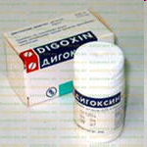
Дидезоксисахара
Сердечные гликозиды — группа лекарственных средств растительного происхождения, оказывающих в терапевтических дозах кардиотоническое и антиаритмическое действие.
D-дигитоксоза

Slide 48
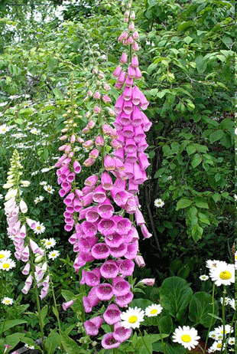
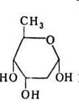
Наперстянка пурпурная
D-дигитоксоза

Slide 49
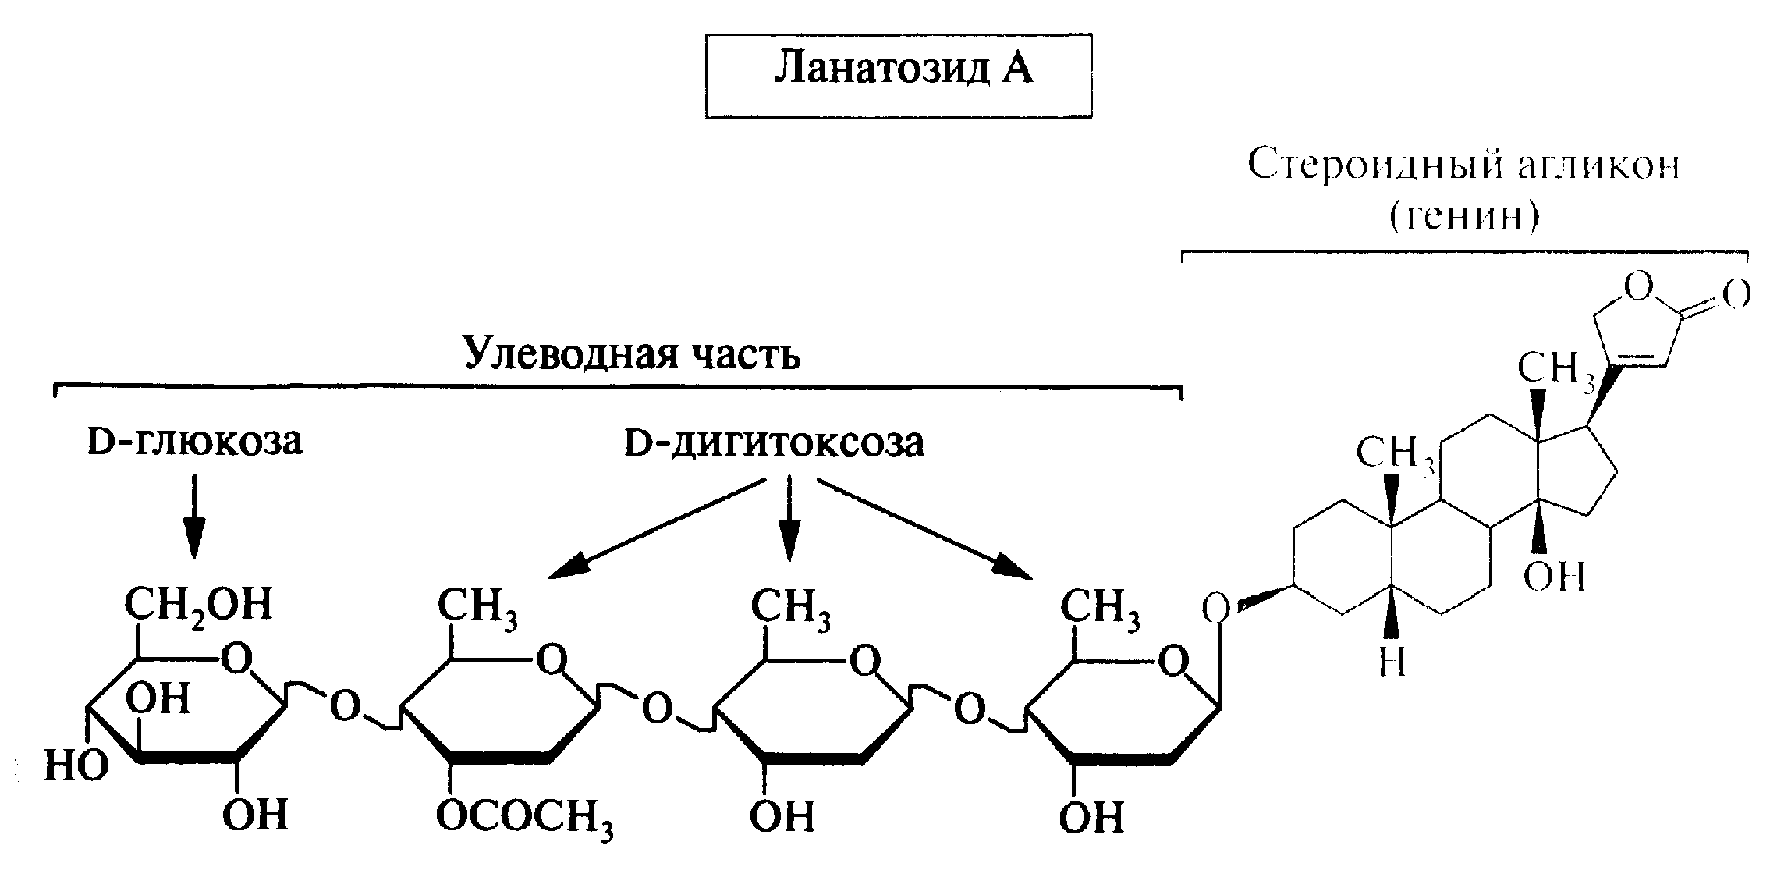
Сердечный гликозид

Slide 50
Аминосахара
D-глюкозамин
(2-амино-2-дезокси-D-глюкопираноза)

Slide 51
Аминосахара
D-галактозамин
(2-амино-2-дезокси-D-галактопираноза)

Slide 52
Источник витамина С: лимон, капуста, сладкий перец, другие фрукты и овощи. У большинства животных может синтезироваться в организме. Суточная потребность - 25-75 мг.
Применяется для лечения цинги, геморрагических диатезов, кровотечениях, ряда инфекционных и иммунных заболеваний, для нормализации липидного обмена при атеросклерозе, при усиленном физическом и умственном напряжении, простуде.
Notes:
Аскорбиновая кислота близка по структуре к моносахаридам и представляет собой γ-лактон 2-оксо-L-гулоновой кислоты. Проявляет довольно сильные кислотные свойства (рКа=4,2), обусловленные ОН-группами ендиольного фрагмента. Аскорбиновая кислота синтезируется растительными и многими животными организмами. Исключение составляют морские свинки, некоторые птицы, обезьяны и человек. Поэтому в организм человека аскорбиновая кислота должна поступать с продуктами питания в количестве 75 мг в сутки. Витамин С является водорастворимым антиоксидантом, а также необходим для синтеза коллагена. При недостатке витамина С развивается цинга.
Аскорбиновая кислота окисляется в мягких условиях, и этот процесс обеспечивает некоторые окислительно-восстановительные реакции в организме, например, окисление α-аминокислоты пролина.

Slide 53
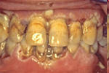
Витамин С.
водорастворимый витамин. Отсутствие аскорбиновой кислоты в пище человека понижает сопротивляемость к заболеваниям, вызывает цингу, заболевание, ранее уносившее десятки тысяч жизней.
Слово “аскорбиновая” происходит от а – отрицающая частица и scorbutus – цинга. То есть аскорбиновая кислота означает “противоцинготная” кислота

Slide 54
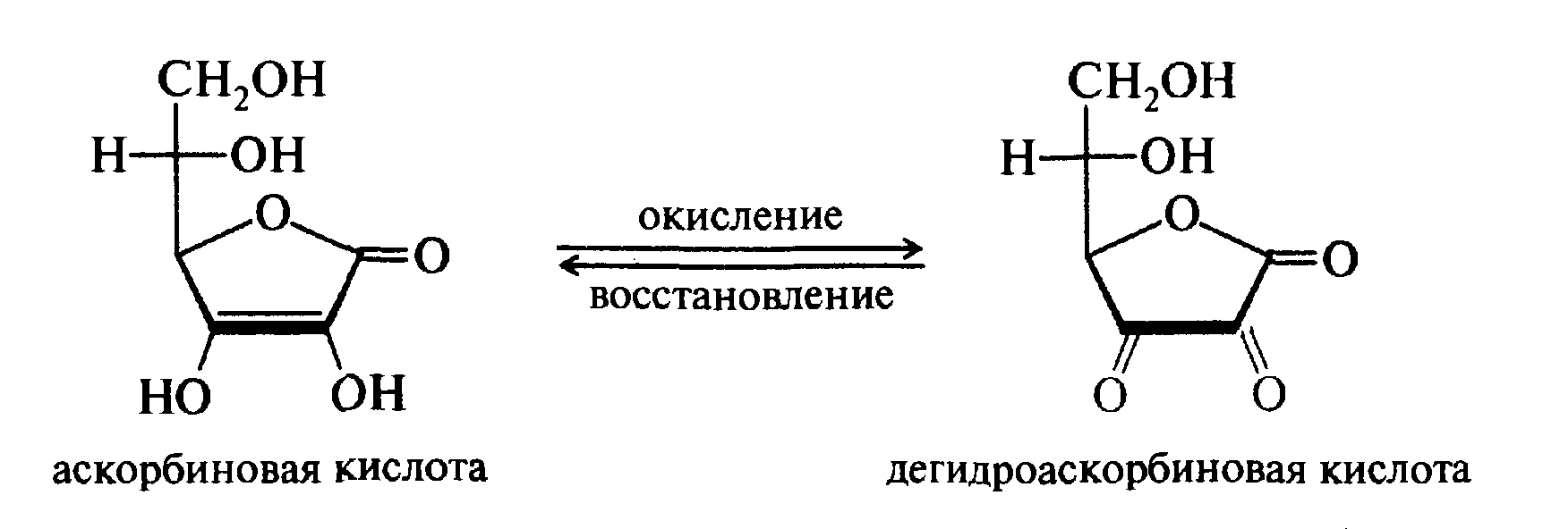
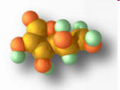

γ-лактон 2-оксо-L-гулоновой кислоты

Slide 55


Физические свойства
Концентрированные растворы сахаров в воде называются сиропами.
Сладкий вкус
Notes:
Какое вещество самое сладкое? Сладкий сок сахарного тростника был известен аборигенам Америки за много столетий до нашей эры. Тысячелетиями сахарный тростник был единственным поставщиком сахарозы. В России первый завод для добывания свекловичного сока был построен в 1802 году в Тульской губернии В небольших количествах сахароза всегда содержится в листьях и семенах растений; в большем количестве — в плодах, особенно сладких, таких, как абрикос, персик, груша. В абрикосах, например, сахарозы может быть до 10% (наряду с 3% глюкозы и таким же количеством фруктозы). Еще больше сахарозы в бананах — до 13,7%; много в них также глюкозы (4,7%) и фруктозы (8,6%). В березовом соке сахарозы от 0,5 до 1,2%. Но, конечно, добывают сахар не из этих растений. (Интересно, что такие сластены, как пчелы, в несколько раз менее чувствительны к сахару, чем человек: они не считают сладким даже ра¬створ, содержащий в литре 20 г сахара. За стандарт сладости принимают привычный всем пищевой сахар, сахарозу — тот самый сахар, который получают из свеклы или тростника; ее сладость принимают за единицу. Фруктоза — самый сладкий из cахаров, она в 1,7 раза слаще сахарозы, а вот глюкоза, вопреки распространенному мнению, в 1,3 раза менее сладкая, чем обычный сахар. Еще один широко распространенный дисахарид — молочный сахар, или лактоза (от лат. lactis — молоко), содержится в молоке в количестве 4—5%; лактоза втрое менее сладкая по сравнению с сахарозой. В диетическом питании широкое распространение получили сорбит (это слово происходит от латинского названия рябины: Sorbus aucuparia) и ксилит (от греческого xylon — дерево). Восстановление глюкозы в сорбит осуществляется в промышленных масштабах как одна из стадий при синтезе витамина С.Самый старый и наиболее известный пищевой заменитель сахара — это сахарин, который более чем в 500 раз слаще сахарозы. Формула сахарина довольно проста — это циклический имид 2-сульфобензойной кислоты: В 1969 году американские химики Р. Мазур и Дж. Шлаттер обнаружили, что у метилового эфира L - α -аспартил-L-фенилаланина очень сладкий вкус. Это вещество — дипептид, строение которого не очень сложно. Вещество получило известность под торговым названием «аспартам». Аспартам не только слаще сахара (в 100—150 раз), но и усиливает его сладкий вкус, особенно в присутствии лимонной кислоты.
Ну, а какое вещество все же самое-самое сладкое? Самым сладким из известных химических соединений является сукроновая кислота: она в 200 тысяч раз слаще обычного сахара

Slide 56
Вещество | Относительная сладость
Фруктоза | 173
Сахароза* | 100
Глюкоза | 74
Глицерин** | 48
Мальтоза* | 32
Галактоза | 32
Лактоза* | 16
Notes:
Cахарозаменители - польза и вред
С момента изобретения искусственных сахарозаменителей не утихают споры о том, вредны они или нет. На самом деле, есть вполне безобидные сахарозаменители, но есть и те, которые могут нанести вред организму.
Поэтому нужно хорошо разобраться в том, какие заменители сахара употреблять можно, а какие - лучше не стоит.
Как изобрели сахарозаменители?
Изобретателем сахарина считается химик Фальберг. Он понял, что есть заменители сахара случайно, когда однажды, взяв кусок хлеба в рот, почувствовал сладкий привкус. Оказалось, что он забыл вымыть руки после работы в лаборатории. Поэтому он вернулся в лабораторию и подтвердил свою догадку. Так и появился синтезированный сахар.
Сахарозаменители: польза или вред?
Заменители сахара бывают синтетические и натуральные. Синтетические выведены искусственным путем и содержат намного меньше калорий, чем натуральные. Но у них есть и побочное действие: они способствуют усилению аппетита. Это обусловлено тем, что организм, чувствует сладкий вкус и ожидает поступления углеводов. А поскольку они не поступает, то на протяжении суток все поглощенные углеводы, будут вызывать чувство голода. А это негативно скажется на фигуре. Поэтому стоит ли жалеть для организма немного калорий, если понимаешь, что наешь больше? К синтетическим сахарозаменителям относятся сукразит, сахарин, аспартам и другие.
Но есть и натуральные заменители сахара. Некоторые из них не уступают по калорийности сахару, но зато намного полезнее. Кроме того, существование таких сахарозаменителей для диабетиков – это отличный выход из ситуации, когда потреблять сахар не стоит. К естественным сахарозаменителям относятся мед, ксилит, сорбит и другие.
Заменитель сахара – фруктоза
Плюсы фруктозы
Ее любят за то, что она слаще сахара, а значит, фруктозы используется меньшее количество для того, чтобы что-то подсластить. Также ее можно употреблять диабетикам.
Минусы фруктозы (возможный вред)
Не стоит сильно увлекаться. Во-первых, злоупотребляя фруктозой, есть риск нажить себе проблемы с сердцем, а во-вторых, фруктоза в организме служит основой для образования жира. Поэтому, если есть желание сбросить вес, фруктозу лучше ограничить.
Безопасная доза фруктозы за 24 часа составляет около 30 грамм.
Сахарозаменитель – сорбит (Е 420)
Сорбит - это еще один натуральный заменитель сахара, который есть, в основном, в абрикосах и рябине. Его, обычно, используют диабетики. Для похудения он не очень подходит - он в три раза менее сладкий, чем сахар. А по калорийности не уступает ему.
Плюсы сорбита
Сорбит помогает продуктам долго не портиться. К тому же, он стимулирует работу желудка и не дает полезным веществам раньше времени покидать организм.
Минусы сорбита (возможный вред)
Мало того, что, употребляя сорбит в больших количествах, можно набрать вес, так еще и заработаете расстройство желудка.
Безопасная доза у сорбита такая же, как и у фруктозы - в пределах 40 грамм.
Заменитель сахара – ксилит (Е967)
Похудеть, употребляя ксилит, тоже не получится, потому что он так же калориен, как и сахар. Но если существуют проблемы с зубами, то лучше будет заменить сахар ксилитом.
Плюсы ксилита
Ксилит, как и другие натуральные заменители сахара, можно употреблять диабетикам. К тому же, он ускоряет обмен веществ и улучшает состояние зубов.
Минусы ксилита (возможный вред)
Если употреблять ксилит в неограниченных количествах, то есть риск получить желудочное расстройство.
Безопасная суточная доза в пределах 40 грамм.
Сахарозаменитель – сахарин (Е-954)
Его еще используют в производстве таблетированного заменителя сахара. Он в сотни раз слаще сахара. Кроме того, он низкокалорийный и не усваивается организмом.
Плюсы сахарина
Способствует похудению, так как он намного более сладкий, чем сахар, а значит, и потреблять его необходимо меньше. И калорий в нем нет.
Минусы сахарина (возможный вред)
Сахарин может навредить желудку человека. В некоторых странах он даже запрещен. Также содержит канцерогенные вещества, которые вызывают тяжелые заболевания. В общем, сахарин если и стоит употреблять, то очень редко.
Безопасная доза: лучше не превышать суточную дозу, равную 0.2 грамма.
Заменитель сахара – цикламат (Е 952)
Цикламат не такой сладкий, как сахарин, но все равно, намного слаще сахара. К тому же, привкус у него приятнее, чем у сахарина.
Плюсы цикламата
Если необходимо сбросить вес, то можно употреблять цикламат вместо сахара. Он хорошо растворяется в воде, его можно использовать, чтобы подсластить чай или кофе. К тому же, он очень низкокалориен.
Минусы цикламата (возможный вред)
Цикламата существует несколько видов: кальциевый и натриевый. Так вот, натриевый может принести вред человеку, страдающему почечной недостаточностью. Его также нельзя принимать при вскармливании грудью и беременности. К тому же, в странах Евросоюза и США его не найти. Но он достаточно недорогой, поэтому пользуется популярностью у россиян.
Безопасная доза не должна превышать 0.8 грамм за 24 часа.
Сахарозаменитель – аспартам (Е 951)
Этот заменитель сахара используют для того, чтобы делать более сладкими кондитерские изделия и напитки, потому что он намного слаще, чем обычный сахар, а, следовательно, его использование выгоднее. Его выпускают в порошковой форме и в форме таблеток. Он имеет приятный привкус.
Плюсы аспартама
В аспартаме калорий нет. А еще его выгодно использовать.
Минусы аспартама (возможный вред)
Этот заменитель сахара проявляет неустойчивость в условиях высокой температуры. К тому же, людям, болеющим фенилкетонурией, он может нанести серьезный вред.
Безопасная доза аспартама составляет примерно 3 грамма за 24 часа.
Заменитель сахара – ацесульфам калия (Е 950 или Sweet One)
Ацесульфам калия намного слаще сахара, как и предыдущие сахарозаменители. А это значит, что они активно используются для приготовления напитков и сладостей.
Плюсы ацесульфама калия
Он не содержит калорий, не усваивается организмом и выводится из него быстро. Кроме того, его можно употреблять аллергикам - он аллергии не вызывает.
Минусы ацесульфама калия (возможный вред)
Первым недостатком этого сахарозаменителя является эффект, оказываемый на сердце. Работа сердца нарушается, что чревато серьезными последствиями. Причиной всему - метиловый эфир. К тому же, из- за возбуждающего действия, оказываемого на нервную систему, его не рекомендуется употреблять молодым мамам и детям.
Безопасная доза составляет до одного грамма за 24 часа.
Сахарозаменитель – сукразит
Этот заменитель сахара могут употреблять диабетики. Он не усваивается организмом. В таблетках также присутствует кислотный регулятор.
Плюсы сукразита
Сукразит слаще сахара в десятки раз, не содержит калорий. К тому же, он экономичен. Одной упаковкой можно заменить 5-6 килограмм сахара.
Минусы сукразита (возможный вред)
Один из ингредиентов, входящих в состав таблеток, токсичен для организма. Но до сих пор эти таблетки не запретили. Поэтому, по возможности, лучше их не употреблять.
Безопасная доза не должна превышать 0.6 граммов за сутки.
Стевия - природный заменитель сахара (SWETA)
Стевия произрастает в Южной и Центральной Америке. Из нее делают напитки. Она, конечно, не настолько сладкая, как синтетические заменители сахара, но зато натуральная. Кроме того, она приносит пользу организму. Стевия выпускается в различных формах, но удобнее всего ее применять в порошке.
Плюсы стевии
Стевия вкусная и недорогая. Кроме того, она не повышает уровень сахара в крови, а это значит, что диабетики могут ее употреблять. Кроме того, стевия менее калорийна, чем сахар, поэтому она будет полезна всем, кто хочет похудеть.
Минусы стевии
У стевии минусы отсутствуют.
Безопасная доза составляет до 35 грамм за одни сутки.
Когда мы видим, какие побочные эффекты порой оказывают синтетические сахарозаменители, то мы невольно радуемся, что не употребляем их. Но не стоит спешить с выводами! А как же все те продукты, которые мы покупаем в магазинах? Неужели производитель будет тратить деньги на то, чтобы использовать природные сахарозаменители? Конечно, нет. А потому мы потребляем огромное количество сахарозаменителей, даже не подозревая об этом. Значит, необходимо внимательно читать состав продуктов на упаковках и стараться употреблять в пищу полезные и натуральные продукты, в том числе, и сахарозаменители.
Ниже приводиться таблица "сладости" веществ где за 1 принята сладость сахарозы. Значения менее 1 означают, что вещество менее сладкое чем сахар, значения "сладости" больше 1 имеют вещества, которые слаще сахарозы:
* D-Глюкоза (натуральный сахар вырабатываемй многими растениями) - 0.46
* Лактоза (натуральный сахар содержащийся в молоке) - 0.68
* D-Фруктоза (натуральный фруктовый сахар) - 0.84
* Сахароза - 1
* Цикламат (обычно натриевая или кальциевая соли циклогексансульфаминой кислоты) - 30
* Аспартам - 200
* Сахарин - 300
* Сукралоза - 650
* Алитам - 2,000
* Неотам - 7.000-13.000
* Монелин - 2000
* Тауматин (Талин, Thaumatin, E 957) смесь природных протеинов выделенных из katemfe fruit of western Africa, самый сладкий из применяемых пищевых подсластителей) - 3,000
* Каррелам (гуанидиновый подсластитель) - 160,000
* Бернадам (гуанидиновый подсластитель ) - 200,000
* Сукрононовая кислота (гуанидиновый подсластитель) - 200,000
* Лунгдунам (Lugduname) (гуанидиновый подсластитель) - 220,000
Вышеуказанные соединения также, являются в разной степени токсичными, горькими, могут иметь послевкусие и т.д. Например, гуанидиновые подсластители нельзя использовать как пищевые.

Slide 57
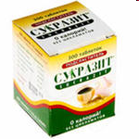
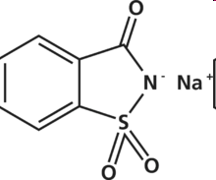
^{имид 2-сульфобензойной кислоты}
Сахарин (E954) , 500 раз
сахарин негативно влияет на усвоение биотина
сам по себе даёт не очень приятный металлический привкус.
производные используются в качестве фунгицидов, гербицидов и антибактериальных препаратов. его кальциевые и цинковые соли входят в состав композиций, использующихся для изготовления тонеров лазерных принтеров и копировальных аппаратов.
^{подсластитель}
Notes:
Сахари́н (имид орто-сульфобензойной кислоты, имид 2-сульфобензойной кислоты, орто-сульфобензимид) — бесцветные кристаллы сладкого вкуса, малорастворимые в воде. Продажный «сахарин» представляет собой кристаллогидрат натриевой соли, которая в 300—500 раз слаще сахара. Сахарин не усваивается организмом (выводится с мочой). Сахарин применяют вместо сахара при заболевании диабетом, а также как суррогат сахара.
В пищевой промышленности сахарин зарегистрирован в качестве пищевой добавки E954, как подсластитель. Как и другие подсластители, сахарин не обладает питательными свойствами и является типичным ксенобиотиком.
{{Первые опыты показали, что сахарин хорошо переносится диабетиками. Фальсификация: сахарин негативно влияет на усвоение биотина, недостаток в организме которого вызывает снижение синтеза глюкокиназы, что в свою очередь ведет к усилению гипергликемии вызванной недостатком синтеза инсулина. В конечном счете регулярное употребление сахарина усиливает проявление гипергликемии - основного диагностического признака сахарного диабета.
В настоящее время пищевое использование сахарина сильно сокращено, хотя выпускаются подсластители на сахарине (Сукразит), а в напитках и некоторых других продуктах используют смеси подсластителей, так как будучи использован сам по себе даёт не очень приятный металлический привкус.
Также производные имида 2-сульфобензойной кислоты используются в качестве фунгицидов, гербицидов и антибактериальных препаратов. Имид 2-сульфобензойной кислоты, а также его кальциевые и цинковые соли входят в состав композиций, использующихся для изготовления тонеров лазерных принтеров и копировальных аппаратов.
На 2003 год самым сладким считалось вещество тауматин (талин), полученный из шелухи (придатков семян) африканского растения Тауматококкус Даниэля (Thaumatococcus daniellii), в 615 000 раз слаще сахара. Он оставляет во рту легкий лакричный привкус.

Slide 58
Этоксифенилмочевина (дульцин), 200 раз
Цикаламаты (циклогексилсульфаматы) (E952)30-50р.
^{( запрещ.в США)}
^{Ацесульфам (E950) , 200 раз}
Аспартам (метиловый эфир L-аспартил-L-фенилаланина, E951), 200 раз
Метилфенхиловый эфир L-аспартиламиномалоновой кислоты, 33000 раз
Сукроновая кислота, 200000 раз.

Slide 59
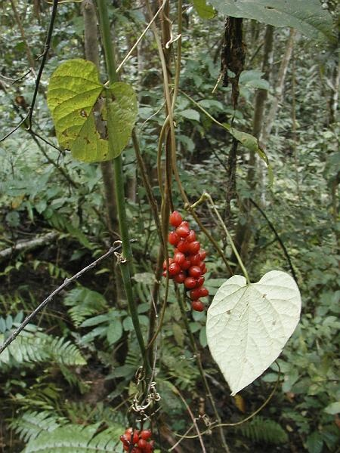
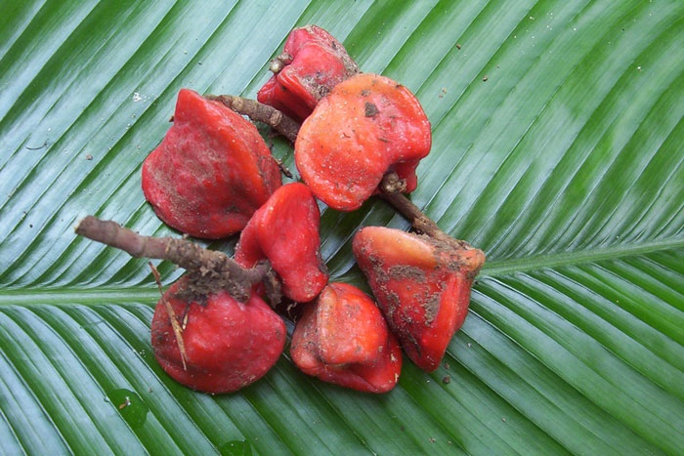
белок тауматин (E957) из тропического растения Thaumacoccus daniellii слаще сахара в 750-1000 раз, а его комплекс с ионами алюминия – талин – уже в 35000 раз слаще сахарозы
белок монеллин из тропического растения Dioscoreophyllum cumminsii в 3000 раз слаще сахарозы
Notes:
Самым сладким веществом, является N-(N-циклонониламино(4-цианофенилимино)метил)-2-аминоуксусная кислота. Это вещество в 200 000 раз превосходит по сладости 2% раствор сахарозы, но из-за своей токсичности, применения в качестве подсластителя, по видимому не найдет. Из промышленных веществ самым сладким является талин (комплекс тауматина и солей алюминия), который в 3 500 - 6 000 раз слаще сахарозы

Slide 60
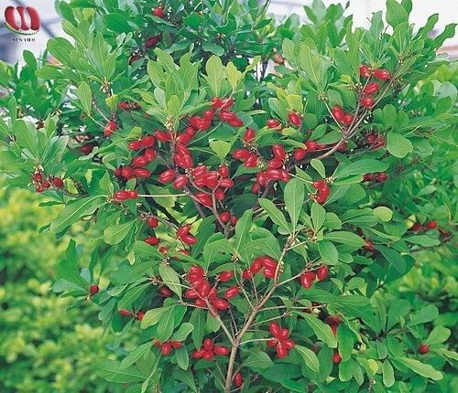
Гликопротеид миракулин из Synsepalum dulcificum не обладает сладким вкусом, но способен изменять вкус кислых продуктов на сладкий
Notes:
Миракулин
Гликопротеид ягод тропического кустарника Synsepalum dulcificum Schum (Sapotaceae), произрастающего в Западной Африке. Экстракты этих ягод способствуют тому, что язык через несколько минут после приёма воспринимает кислоты (или кислые пищевые продукты) как «сладкие». Это действие продолжается несколько часов. Миракулин, таким образом, ближе к модификаторам вкуса, чем к подсластителям; сами экстракты практически безвкусные. Неустойчив к нагреванию. Молекулярная масса около 40 ООО, в организме полностью расщепляется как белок, ДСП отсутствует. В 1977 г. в США было запрещено использование в пищевой промышленности концентрата миракулина и продуктов на его основе.

Slide 61
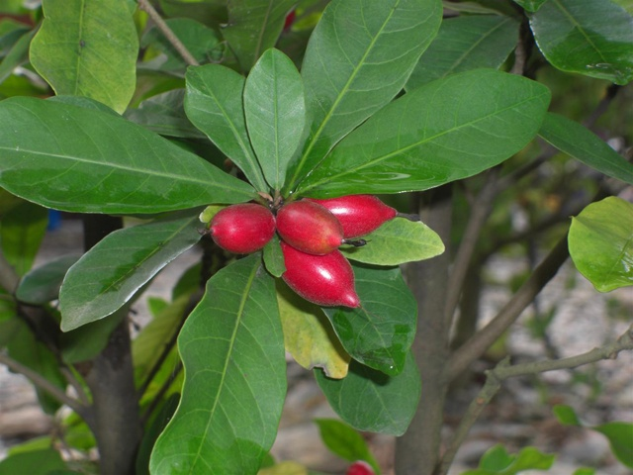
лимоны-сладкие-как-конфеты
Notes:
Миракулин — гликопротеин, извлекаемый из Synsepalum dulcificum; натуральный подсластитель[2]. Ягода, содержащая активные полифенолы, впервые описана открывателем Chevalier des Marchais, который искал различные фрукты в экспедиции 1725 года по Западной Африке.
Миракулин сам по себе не сладкий. После связывания миракулина с рецепторами сладкого вкуса на языке, кислые продукты (например, лимоны) ощущаются как сладкие. Этот эффект может длиться до часа. Вкусовые качества горькой пищи не изменяет[3].
Название миракулин происходит от англ. miracle — чудо. Вещество было названо в честь магического фрукта японским профессором Кэндзо Курихирой (яп. 栗原 堅三), который выделил его в 1968 году[4].

Slide 62
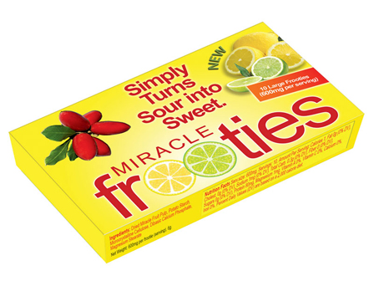
Название миракулин происходит от англ. miracle — чудо. Вещество было названо в честь магического фрукта японским профессором Кэндзо Курихирой , который выделил его в 1968 году.

Slide 63

РЕАКЦИИ НЕЦИКЛИЧЕСКИХ ФОРМ
МОНОСАХАРИДОВ.
I. РЕАКЦИИ >C=O.
1.Окисление.
Окисление в щелочной среде.
I

Slide 64
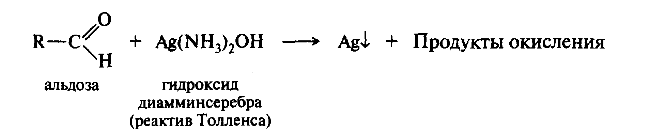
Слабые окислители
реактив Толленса – аммиачный раствор окиси серебра [Ag(NH3)2]OH;

Slide 65
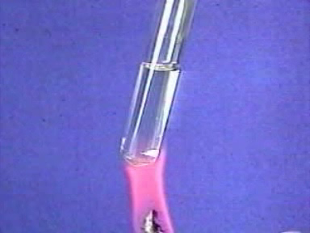
“Реакция серебряного зеркала".

Slide 66
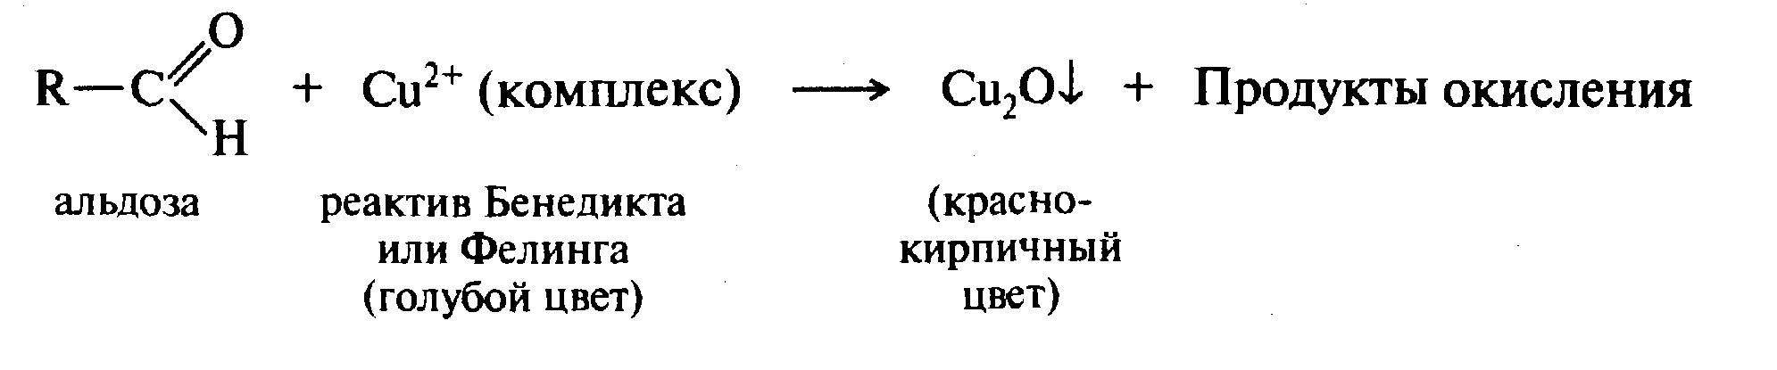
2) реактив Фелинга –смесь Cu(OH)2 с калий-натрий-тартратом (калийно-натриевой солью винной кислоты)

Slide 67
Эпимеризация моноз - "перегруппировка Лобри-де-Брюина − Ван-Экенштайна"
< 1%

Slide 68
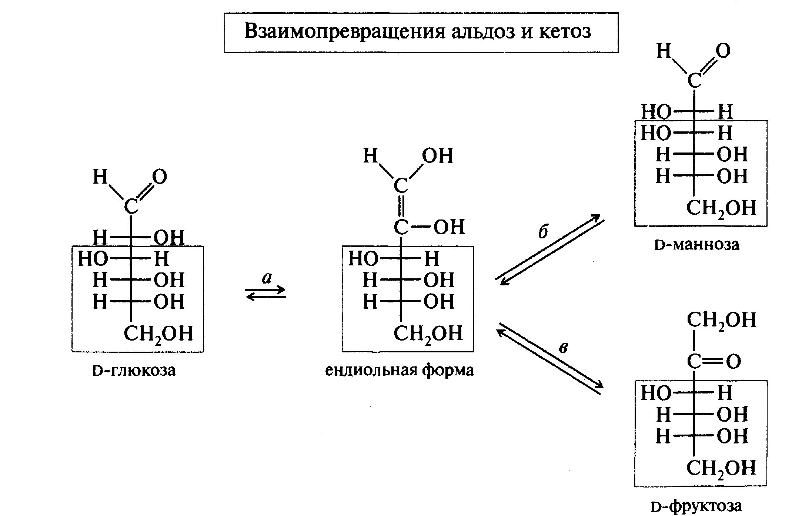

Slide 69
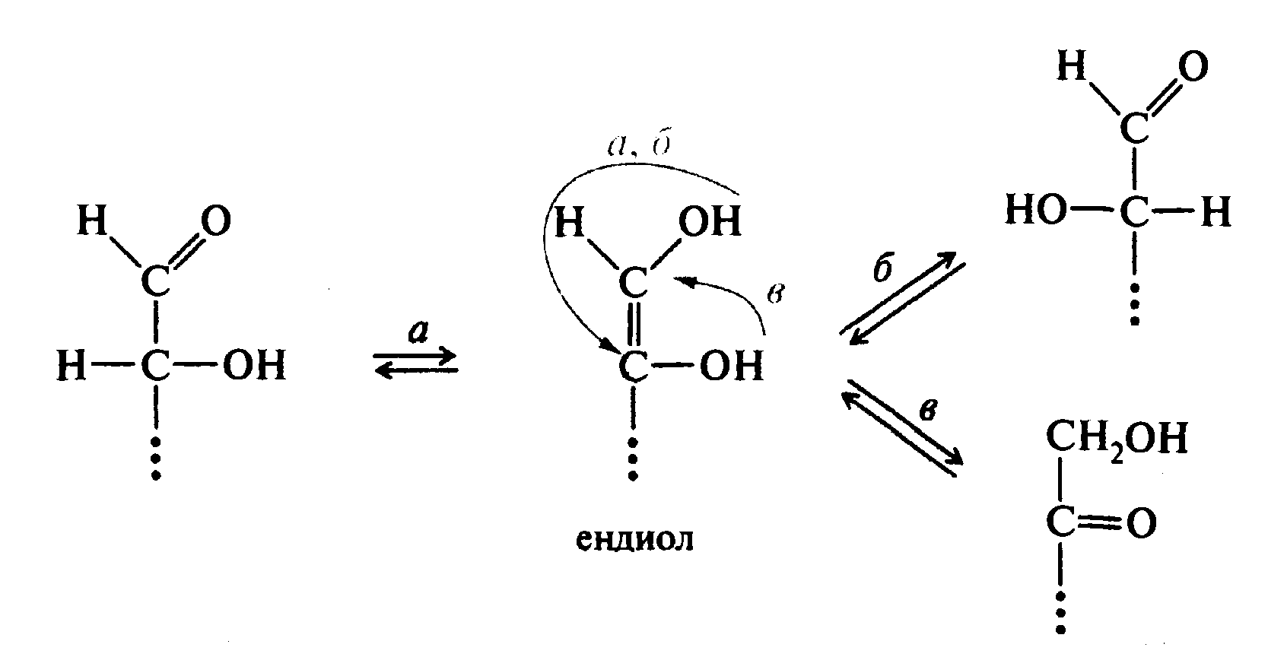
Эпимеризация моноз
D -манноза
D -глюкоза
D -фруктоза

Slide 70
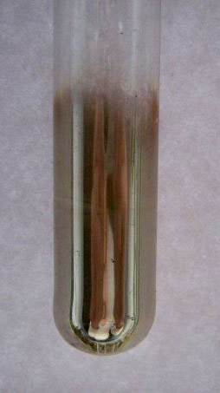


Slide 71
Мягкое окисление
раствор брома в воде (бромная вода).
( Гликоновая кислота )

Slide 72
Окисление (сильное) в кислой среде.
альдаровые кислоты

Slide 73
МОНОСАХАРИДЫ. Химические свойства.
Окисление

Slide 74
Окисление конц. азотной кислотой
Гликуроновые (уроновые) кислоты
глюкуроновая галактуроновая маннуроновая
кислота кислота кислота

Slide 75
Уроновые кислоты выполняют важную биологическую функцию – вывод из организма ксенобиотиков и токсичных веществ.
Ксенобиотики (от греч. ξenoς — чужой и bioς — жизнь), чужеродные для организмов соединения (промышленные загрязнения, пестициды, препараты бытовой химии, лекарственные средства и т. п.).

Slide 76
О-глюкурониды
Биосинтетический процесс конъюгации

Slide 77
N-глюкурониды

Slide 78

2.Восстановление моносахаридов. Альдиты
^{заменитель сахара}
(64 % от калорийности сахарозы), причём сладость меньше также на 40 %.
^{обладает желчегонным эффектом}
^{от кашля}
Notes:
Сорби́т (сорбито́л), также известный как глюци́т — шестиатомный спирт, обладающий сладким вкусом. Получают путём гидрирования глюкозы с заменой альдегидной группы на гидроксильную. Используется в производстве аскорбиновой кислоты. Зарегистрирован в качестве пищевой добавки как E420.
Сорбит часто применяется как заменитель сахара, его можно встретить в диетических продуктах и диетических напитках (например, жевательной резинке без сахара). В естественном виде встречается в косточковых плодах, водорослях, высших растениях. Вещество считается пищевым подсластителем, так как позволяет обеспечить минимальное количество калорий / энергии для диеты — 2.6 килокалорий (11 КДж) на грамм, против 4 килокалорий (17 КДж) у обычного сахара (64 % от калорийности сахарозы), причём сладость меньше также на 40 %. Также сорбит обладает желчегонным эффектом, поэтому часто используют при тюбаже.
Сорбит применяют во многих сиропах от кашля и на этикетках обычно указывают как неактивный ингредиент. Но в настоящее время есть мнение, что он должен указываться как активный, так как большое количество сорбитола (порядка 10 г и более, для взрослых) может вызвать желудочно-кишечную недостаточность.
Диабетическая ретинопатия и невропатия могут быть связаны с избытком сорбитола в клетках глаз и нервов. Это явление может быть связано с превышением уровня глюкозы, которая проходит через фильтр высокомолекулярных спиртов. Употребление больших количеств сорбитола, может вызвать боль, газы и явиться причиной диареи. Также может усугубить синдром раздражённого кишечника и вызывать нарушение всасывания фруктозы.
Сорбитол вырабатывается организмом человека естественным образом, хотя усваивается плохо. Слишком большое его количество в клетках организма может вызвать их дисфункцию.
В современной косметике сорбит используется как гигроскопическое вещество и загуститель. Некоторые прозрачные гели можно сделать только с его использованием, так как у него достаточно высок показатель преломления.
Иногда сорбитол используют в качестве гигроскопического вещества при производстве сигарет.

Slide 79


Ксилоза → ксилит (E967), xylitol
Манноза → маннит, mannitol
Глюкоза → глюцит (сорбит) E420
подсластитель, влагоудерживающий агент, стабилизатор и эмульгатор.
количество 10 г и более сорбита может вызвать желудочно-кишечную недостаточность.
Обладает желчегонным и послабляющим действием при употреблении около 50 г в сутки.
Notes:
По калорийности ксилит близок сахару (3.67 ккал/г[1] у ксилита и 4 ккал/г у сахара), по сладкости близок к сахарозе[1], но биологической ценности не имеет. Применяется в пищевой промышленности, например вместо сахара в производстве кондитерских изделий для больных диабетом и ожирением. Обладает желчегонным и послабляющим действием при употреблении около 50 г в сутки.
[Получение
В промышленности ксилит получают восстановлением ксилозы; сырьём служат растительные отходы сельского хозяйства (например, кукурузная кочерыжка, хлопковая шелуха, подсолнечная лузга и др), а также древесина лиственных пород.
Применение
Ксилит может быть использован также в производстве эфиров, поверхностно-активных веществ и синтетических смол.
В пищевой промышленности ксилит зарегистрирован в качестве пищевой добавки E967, как подсластитель, влагоудерживающий агент, стабилизатор и эмульгатор.
Ксилит часто используют при производстве жевательных резинок

Slide 80
МОНОСАХАРИДЫ. Химические свойства.
Восстановление кетоз.

Slide 81
3. Реакция удлинения цепи
( циангидринный синтез,
синтез Килиани-Фишера)
γ
Килиани-Фишер

Slide 82


4.Образование фенилозазонов при действии на монозы 3-х количества фенилгидразина:
3
альдоза
фенилозазон

Slide 83
фенилозазон
1. Эта реакция используется для доказательства того, что исследуемые монозы отличаются только конфигурацией атома С2

Slide 84
2. Переход от альдоз к кетозам
фенилозазон
кетоза

Slide 85
II. ИЗМЕНЕНИЕ УГЛЕРОДНОГО СКЕЛЕТА.
1.УДЛИНЕНИЕ ЦЕПИ (синтез Килиани-Фишера ).
2.Укорочение цепи моноз (синтез Воля)
Для укорочения цепи используют оксим монозы, получаемый при обработке альдоз гидроксиламином NH2OH.

Slide 86



Укорочение цепи моноз (синтез Воля)
+

Slide 87
РЕАКЦИИ ЦИКЛИЧЕСКИХ ФОРМ МОНОСАХАРИДОВ.
III. РЕАКЦИИ ГЛИКОЗИДНОГО ГИДРОКСИЛА.
Алкилирование моноз
Ацетали, гликозиды

Slide 88


Slide 89


Slide 90
IV. РЕАКЦИИ СПИРТОВЫХ ОН-ГРУПП.
1. Простые эфиры
"исчерпывающе метилированные монозы"

Slide 91
2. Сложные эфиры. Ацилирование моноз

Slide 92

Сложные эфиры

Slide 93
Участие фосфатов моносахаридов
в биохимических процессах

Slide 94
Радикал, замещающий атом водорода в гликозидном гидроксиле, называется агликоном.
Помимо О-гликозидов, существуют также
N-гликозиды и С-гликозиды:

Slide 95
. Большое количество О-гликозидов с агликонами, принадлежащими к различным классам органических соединений, встречается в растениях
Лигнин
Notes:
Лигнин (от лат. lignum — дерево, древесина), сложное полимерное соединение, содержащееся в клетках сосудистых растений. Относится к инкрустирующим веществам оболочки растительной клетки. Отложение Лигнина в клеточных оболочках вызывает одревеснение клеток и увеличивает их прочность. Древесина лиственных пород содержит 20—30% Лигнина, хвойных — до 50%; у низших растений (водоросли, грибы) и мхов Лигнин не обнаружен. Одревесневшие клеточные оболочки обладают ультраструктурой, которую можно сравнить со структурой микрофибриллы целлюлозы,по своим свойствам соответствуют арматуре, а Лигнин, обладающий высокой прочностью на сжатие, — бетону. Строение Лигнина не установлено окончательно.

Slide 96


.
горький вкус и специфический аромат миндаля

Slide 97



Наиболее распространёнными в природе
N-гликозидами являются компоненты нуклеиновых кислот − нуклеозиды.

Slide 98


нуклеозиды

Slide 99

С-гликозиды
входит в состав некоторых РНК.
С-Гликозиды, в которых агликонами служат остатки аденина, а также остатки гетероциклических оснований, не встречающихся в составе ДНК и РНК, являются антибиотиками.

Slide 100

Антибиотики – природные вещества микробного (позднее – растительного и животного) происхождения и продукты их химической модификации, способные в низких концентрациях (10–3–10–2 мкг/мл) подавлять развитие бактерий, низших грибов, простейших, вирусов или клеток злокачественных опухолей.

Slide 101

Спасибо
за
Ваше внимание!

